Slide 1

Программа внеурочной деятельности «Лаборатория школьных открытий»
«Мы создаем программу внеурочной деятельности для учащихся 3 класса, чтобы они не просто выполняли опыты, а проходили настоящий исследовательский путь».

Slide 2


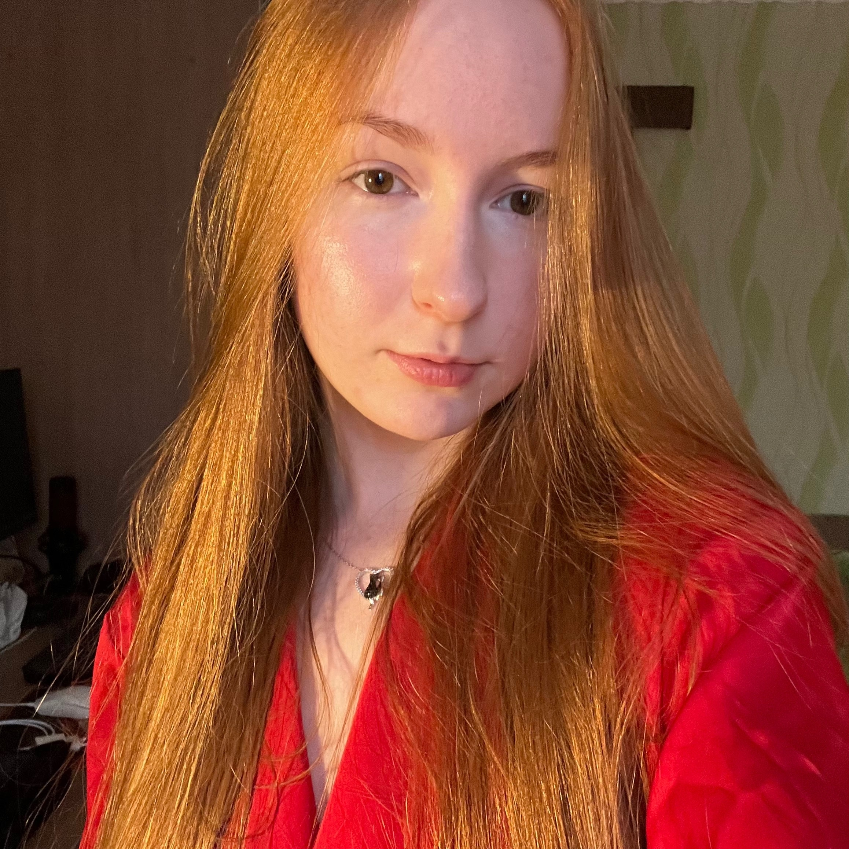
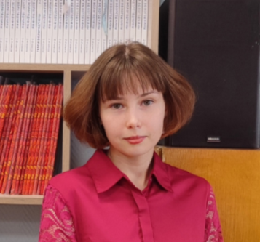
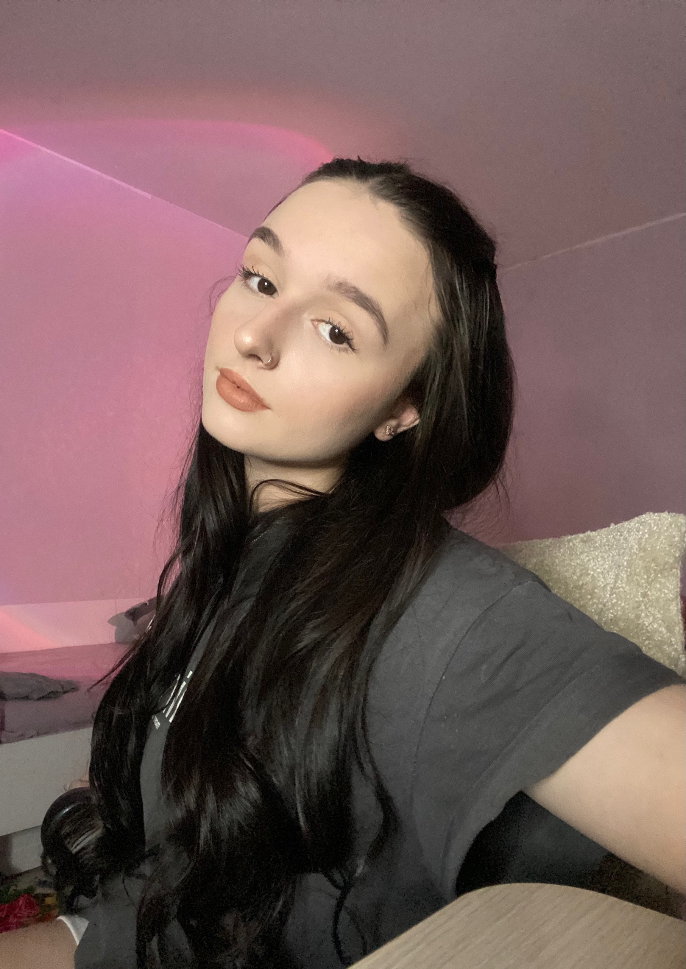
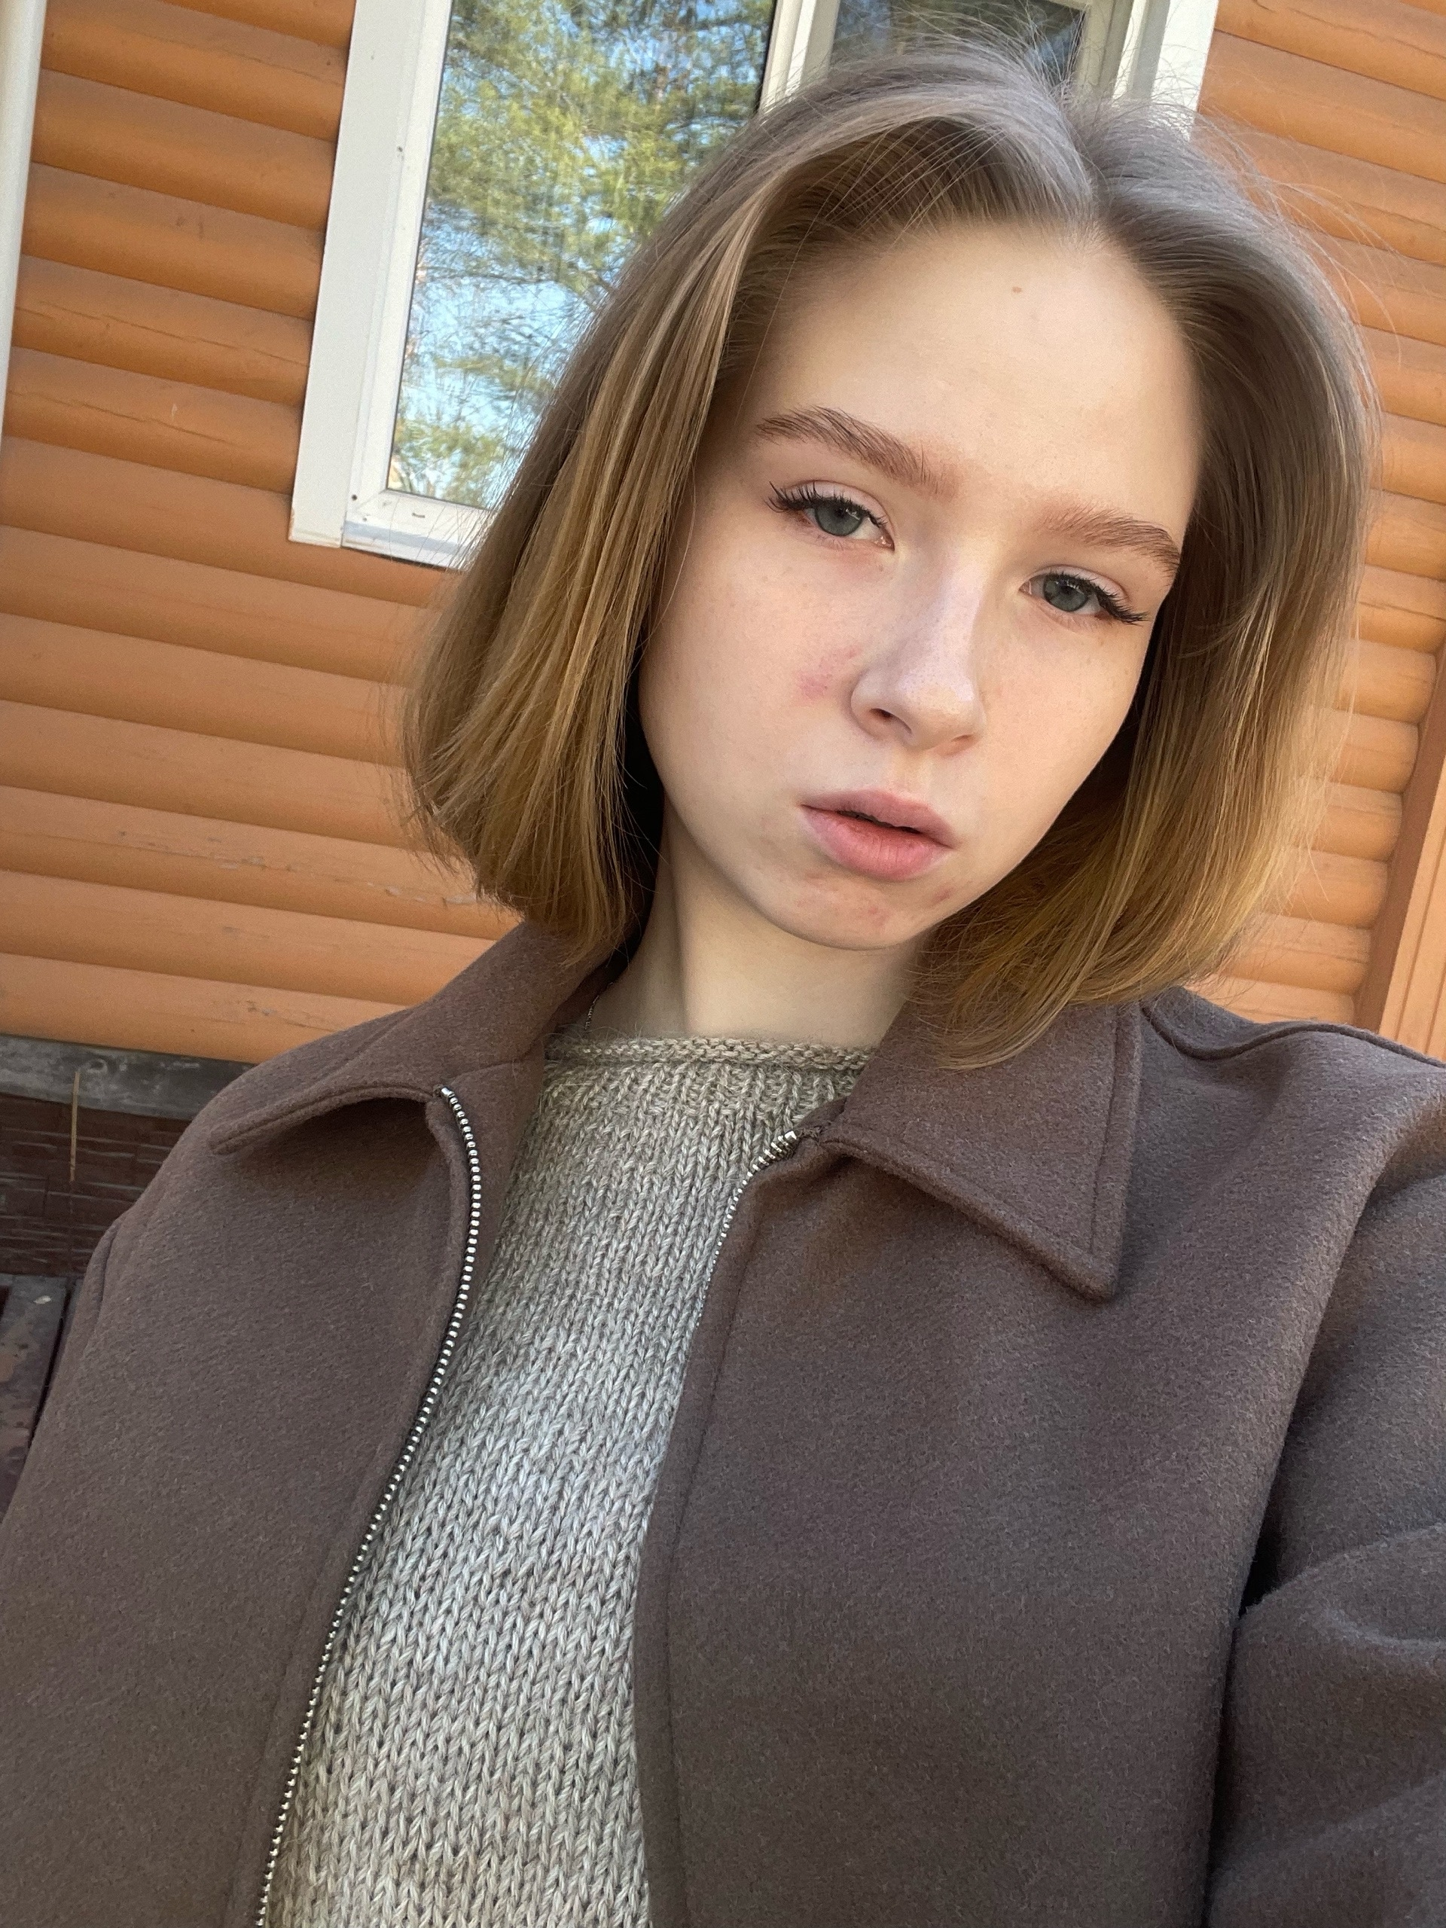
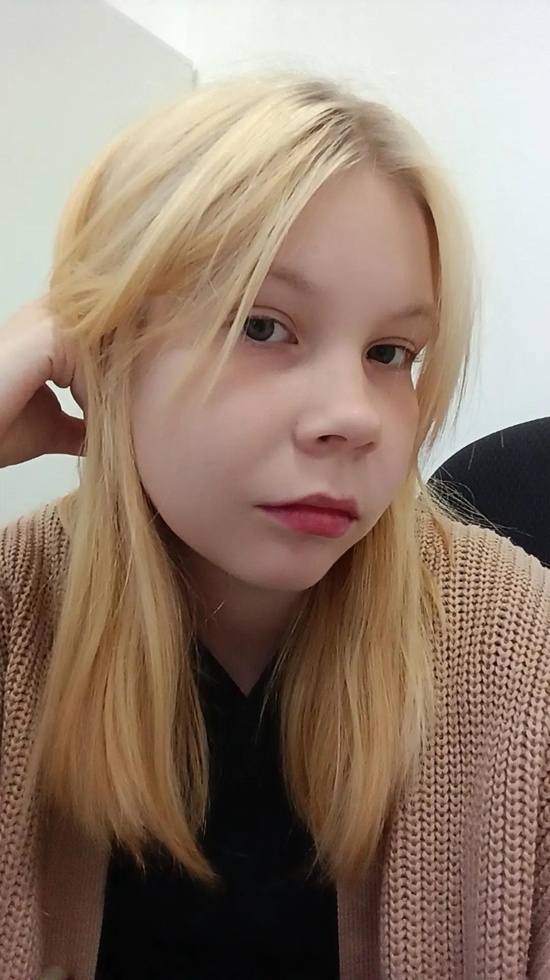
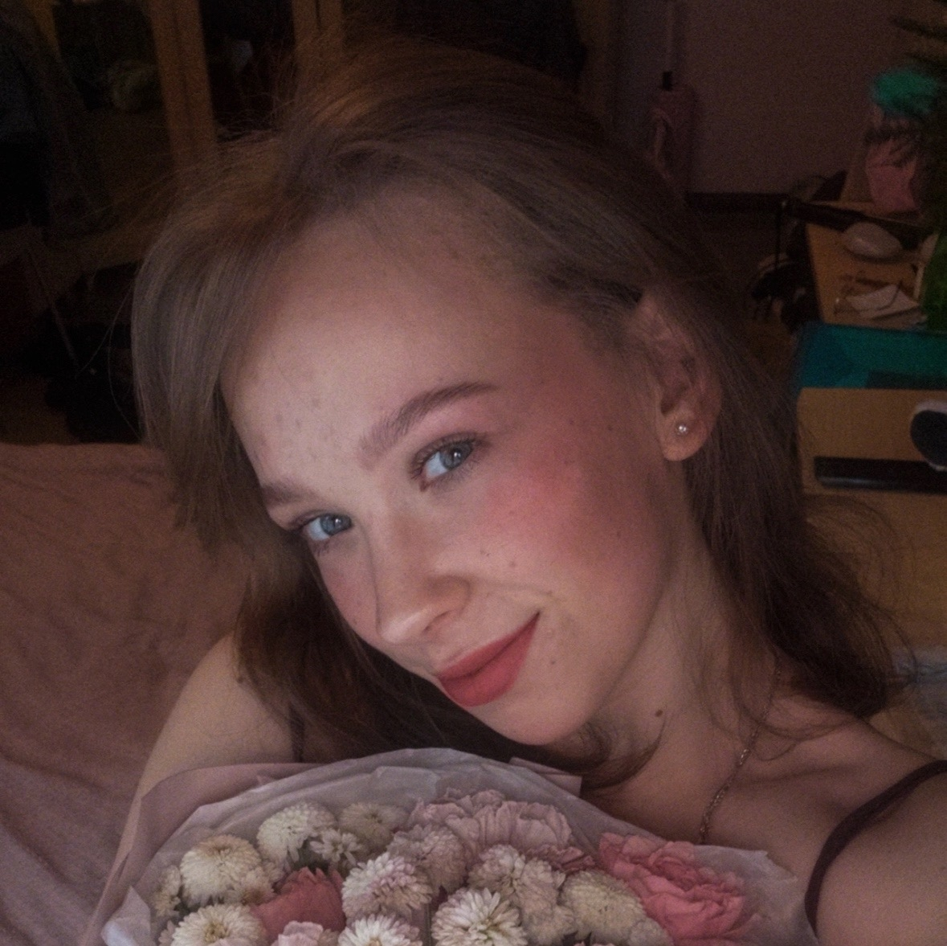
Команда проекта
Асеева М.Н., руководитель проектного обучения
Еина А.С., участник команды
Реализатор
Смирнова М.С., участник команды
Аналитик
Бакланова У.П., участник команды
Генератор идей
Дронова Е.Н., лидер команды
Коммуникатор
Кузнецова А,А., участник команды
Визуализатор
2

Slide 3
Актуальность и основания разработки программы
Актуальность программы определяется требованиями к формированию метапредметных результатов начального общего образования: умения видеть проблему, ставить вопросы, планировать учебные действия, работать с информацией, анализировать результаты и представлять их в разных формах.
В паспорте проекта «Разработка программы внеурочной деятельности «Лаборатория школьных открытий» обозначено противоречие между необходимостью системного формирования исследовательских умений у младших школьников и отсутствием в практике специально организованной модели внеурочной деятельности, обеспечивающей регулярное прохождение детьми всех этапов исследования.
3

Slide 4
Карточка проекта
Дисциплина (модуль)
Проектирование в профессиональной сфере
Название проекта
Программа внеурочной деятельности «Лаборатория школьных
открытий»
Срок реализации проекта
11.02.2026 - 25.12.2026
Организация-заказчик проекта
МАОУ «Начальная общеобразовательная школа №41»
4

Slide 5
Ценностное предложение
Кто клиент ?
Обучающиеся 3 класса (8-10 лет), которые интересуются практической деятельностью, опытами и наблюдениями, но испытывают трудности с самостоятельной постановкой вопросов, выдвижением гипотез и формулированием выводов.
Учителя начальных классов, которые заинтересованы в системном формировании исследовательских умений у младших школьников, но ограничены рамками урока.
Родители, которые хотят развивать у детей познавательную мотивацию, самостоятельность и навыки проектной деятельности.
5

Slide 6
Ценностное предложение
Какие боли решаем?
У детей фрагментарно сформированы универсальные исследовательские действия.
Существующие практические работы на уроках не дают целостного опыта прохождения всего цикла исследования.
Педагогам сложно организовать системную исследовательскую деятельность, не дублируя учебный материал.
У детей есть интерес к опытам, но он не переходит в осознанное умение самостоятельно планировать и объяснять результаты.
Отсутствие готового, безопасного и недорогого инструментария для систематических занятий.
6

Slide 7
Ценностное предложение
Как мы это сделаем?
Выстроим системный курс : удивление → вопрос → гипотеза → план → опыт → результат → вывод.
Используем новый практический материал, который не дублирует учебник.
Внедрим инструменты фиксации: «Дневник исследователя», рабочие листы, таблицы, схемы для оформления каждого этапа работы.
Организуем работу в малых группах с распределением ролей.
Применим безопасные и доступные материалы, исключающие риск для здоровья.
Обеспечим постепенный переход от работы по готовой инструкции к самостоятельному мини-проекту и его публичной защите.
7

Slide 8
Ценностное предложение
Какой будет эффект для клиента?
Обучающиеся научатся самостоятельно проходить весь исследовательский цикл.
У детей вырастет познавательная мотивация и уверенность в своих силах при проведении опытов и защите проектов.
Педагог получит готовую, методически обеспеченную программу с тематическим планированием, сценариями занятий и диагностическим инструментарием.
Учитель сможет отслеживать динамику развития исследовательских умений.
Школьники приобретут опыт публичной презентации своей работы.
Будет сформировано портфолио исследователя, отражающее личный прогресс ребёнка.
8

Slide 9
Конкуренты
Ресурсы и технологии | Наша компания (проект) | Конкурент А (Савенков «Я-исследователь») | Конкурент Б (наборы опытов / онлайн)
Уровень технологичности компании | Методическая разработка + печатные/электронные рабочие материалы | Готовые методические пособия, тетради на печатной основе | Высокий: сайт, мобильное приложение, видеоуроки
Используемые технологии | Дневник исследователя, рабочие листы, листы самооценки, паспорт мини-проекта | Технология проблемного обучения, метод проектов | AR-технологии, видео-инструкции, чат-боты
Наличие патентов или уникальных преимуществ | Авторская система недублирования учебника + диагностический инструментарий под конкретные выявленные дефициты детей | Широко распространена, но часто дублирует школьные опыты | Удобство, яркие наборы, но высокая стоимость
Доступ к ограниченным ресурсам | Доступ к школам через ЧГУ и Департамент образования Вологодской области | Общедоступно (через книжные магазины, маркетплейсы) | Общедоступно
Квалификация персонала | Разработчики — лингвисты, педагоги ЧГУ, знающие специфику начальной школы | Автор — профессор, но программа требует адаптации учителем | Не требуется педагог (ребёнок работает с набором дома)
Возможность дополнительных инвестиций | Университетское финансирование, гранты, поддержка региона | Издательские контракты, роялти | Венчурные инвестиции, краудфандинг
9

Slide 10
Рынок
TAM
6 000 000
(Total Addressable Market) — Общий объём рынка
Общий рынок (Школы Зашекснинского района г. Череповец)
SAM
59 909
(Serviceable Available Market) — Доступный рынок
Доступный рынок ( МАОУ «Школа русской культуры» г. Череповец, ул. Ленинградская 33)
SOM
1 600
(Serviceable & Obtainable Market) — Реально достижимый рынок
Реально достижимый (МАОУ «Школа русской культуры» г. Череповец ул. Батюшкова 10)
10

Slide 11
СОДЕРЖАНИЕ КУРСА ВНЕУРОЧНОЙ ДЕЯТЕЛЬНОСТИ
Раздел | Объем | Содержание | Продукты деятельности
Модуль 1. «Я - исследователь» | 6 часов | Знакомство с лабораторией, правилами безопасности, дневником исследователя, понятием исследовательского вопроса, гипотезы, плана опыта, результата и вывода. Особое внимание уделяется трудностям, выявленным в анкетах: умению задавать вопросы, объяснять предположения и отличать наблюдение от вывода. | Памятка исследователя, карточки вопросов, первые гипотезы, схема «результат - вывод»
Модуль 2. «Физика рядом» | 10 часов | Исследование физических явлений на доступном материале: прочность бумажных конструкций, трение, падение, движение, звук, свет и тень. Дети сравнивают результаты, измеряют расстояние и время, строят простые зависимости. | Модели моста, парашюта, самолета, маятника, телефона из стаканчиков; таблицы результатов
Модуль 3. «Химия без опасности» | 8 часов | Проведение безопасных опытов с бытовыми материалами: индикатор из краснокочанной капусты, невидимые чернила, пузырьки газа, поверхностное натяжение, цветное молоко, капли на монете, впитывающие свойства материалов. Все работы проводятся под контролем учителя. | Цветовая шкала, тайное письмо, рисунки опытов, рейтинги материалов, дневник наблюдений
Модуль 4. «Инженеры открытий» | 10 часов | Решение инженерных задач и подготовка итогового мини-проекта. Дети учатся выбирать тему, формулировать вопрос, гипотезу, план, проводить исследование, оформлять результаты и защищать работу. | Защитная капсула, лабиринт, машинка на резинке, паспорт мини-проекта, итоговая защита
11

Slide 12
Риски проекта
Низкая мотивация педагогов к реализации программы
Проведение разъяснительной работы о значимости
программы; включение педагогов в соавторы разработки
(повышение
личной
заинтересованности);
методическое сопровождение и поддержка.
Низкий уровень вовлеченности родителей
Проведение родительских собраний с презентацией целей и
ценности программы; демонстрация промежуточных результатов
(фото, видео, мини-выставки); приглашение родителей на
открытые защиты и Дни науки; использование мессенджеров для
оперативной обратной связи.
12

Slide 13
Программа внеурочной деятельности «Лаборатория школьных открытий»
«Мы создаем программу внеурочной деятельности для учащихся 3 класса, чтобы они не просто выполняли опыты, а проходили настоящий исследовательский путь».

